Slide 1

CAKD 7기 5조 강유한, 김덕현, 이상윤
데이터 산업 시장의 현재와 미래
데이터 산업 분석을 통한 수요 예측

Slide 2
CAKD 7기 5조 강유한, 김덕현, 이상윤
목차
1. 데이터 분석의 필요성
2. 데이터 분석과정
3. 데이터 분석결과
4. 기대효과
5. 결론

Slide 3




PPT PRESENTATION
데이터 분석의 필요성 | 데이터 분석과정 | 데이터 분석결과 | 기대효과 | 결론
1. 데이터 분석의 필요성
데이터 산업 분석 필요성
데이터 산업 가속화
국내 데이터 산업
투자의 저조함

Slide 4
데이터 분석의 필요성 | 데이터 분석과정 | 데이터 분석결과 | 기대효과 | 결론
데이터 산업 분석 필요성
▶ 정보통신 기술의 꾸준한 발달로 폭발적인 데이터의 증가
▶ 이런 현상으로 빅데이터 관련 연구가 주목받음

Slide 5
데이터 분석의 필요성 | 데이터 분석과정 | 데이터 분석결과 | 기대효과 | 결론
데이터 산업 가속화
▶ 소셜 미디어와 스마트 환경의 지속적인 발전으로 데이터 산업 가속화
▶ 빅데이터가 비즈니스 핵심요소로 부상

Slide 6
데이터 분석의 필요성 | 데이터 분석과정 | 데이터 분석결과 | 기대효과 | 결론
국내 데이터 산업 투자의 저조함
▶ 정보통신 기술의 꾸준한 발달로 데이터는 폭발적으로 증가
▶ 따라서 빅데이터 관련 연구가 주목받음

Slide 7

PPT PRESENTATION
데이터 분석의 필요성 | 데이터 분석과정 | 데이터 분석결과 | 기대효과 | 결론
2. 데이터 분석과정
데이터 크롤링
데이터 전처리
데이터 시각화
BeautifulSoup, selenium
DataFrame
barplot, barh, pie
통계청
csv파일 이용
결측치 제거
이상치 등 수정
각종 현황 및 수요 시각화
인력 부족률, 향후 필요 인력

Slide 8
PPT PRESENTATION
데이터 분석의 필요성 | 데이터 분석과정 | 데이터 분석결과 | 기대효과 | 결론
데이터 분석과정
데이터산업 시장규모
시장규모
인력현황
데이터 직무 인력 현황
향후 5년 필요 인력
필요인력
인력부족
데이터산업의 직무별
인력 부족률

Slide 9
데이터 분석의 필요성 | 데이터 분석과정 | 데이터 분석결과 | 기대효과 | 결론
데이터산업 시장규모
여기 우리 그래프 사진 삽입하고 이 양식 삭제
모자라면 이 슬라이드 복제해서 늘리면됩니다
여기 우리 그래프 사진 삽입하고 이 양식 삭제

Slide 10
PPT PRESENTATION
데이터 분석의 필요성 | 데이터 분석과정 | 데이터 분석결과 | 기대효과 | 결론
데이터 분석과정
데이터산업 시장규모
시장규모
인력현황
데이터 직무 인력 현황
향후 5년 필요 인력
데이터산업의 직무별
인력 부족률
필요인력
인력부족

Slide 11
데이터 분석의 필요성 | 데이터 분석과정 | 데이터 분석결과 | 기대효과 | 결론
데이터 직무 인력 현황
여기 우리 그래프 사진 삽입하고 이 양식 삭제
여기 우리 그래프 사진 삽입하고 이 양식 삭제

Slide 12
PPT PRESENTATION
데이터 분석의 필요성 | 데이터 분석과정 | 데이터 분석결과 | 기대효과 | 결론
데이터 분석과정
데이터산업 시장규모
시장규모
인력현황
데이터 직무 인력 현황
향후 5년 필요 인력
필요인력
인력부족
데이터산업의 직무별
인력 부족률

Slide 13
데이터 분석의 필요성 | 데이터 분석과정 | 데이터 분석결과 | 기대효과 | 결론
데이터산업의 직무별 인력 부족률
여기 우리 그래프 사진 삽입하고 이 양식 삭제
여기 우리 그래프 사진 삽입하고 이 양식 삭제

Slide 14
PPT PRESENTATION
데이터 분석의 필요성 | 데이터 분석과정 | 데이터 분석결과 | 기대효과 | 결론
데이터 분석과정
데이터산업 시장규모
시장규모
인력현황
데이터 직무 인력 현황
향후 5년 필요 인력
데이터산업의 직무별
인력 부족률
필요인력
인력부족

Slide 15
데이터 분석의 필요성 | 데이터 분석과정 | 데이터 분석결과 | 기대효과 | 결론
매년 향후 5년간의 필요인력 현황
여기 우리 그래프 사진 삽입하고 이 양식 삭제
여기 우리 그래프 사진 삽입하고 이 양식 삭제

Slide 16
데이터 분석의 필요성 | 데이터 분석과정 | 데이터 분석결과 | 기대효과 | 결론
3. 데이터 분석결과
여기 우리 시각화 삽입하고 이 양식 삭제
데이터산업 시장규모 증감률

Slide 17
데이터 분석의 필요성 | 데이터 분석과정 | 데이터 분석결과 | 기대효과 | 결론
3. 데이터 분석결과
여기 우리 시각화 삽입하고 이 양식 삭제
연도별 데이터산업 시장 변동추이

Slide 18

PPT PRESENTATION
데이터 분석의 필요성 | 데이터 분석과정 | 데이터 분석결과 | 기대효과 | 결론
국가의 인재양성
앞서 분석했던 데이터에서 몇%정도 인력 부족한지 보고 그정도는
인원이 늘어나야 한다. 기입
//우리 데이터 반영시켜서 알맞게 적으면 됩니다!
수치화한거 (퍼센트) 꼭 넣어주어야합니다~~~~~ 수치화가 짱
▶ 인력양성 지원을 통한 데이터 경제시대 조기 정착
▶ 데이터 인력의 중요성이 꾸준히 커지는 추세이므로
정부의 적극적인 지원 기대 가능
▶ 데이터산업 활성화 정책 수요

Slide 19
PPT PRESENTATION
데이터 분석의 필요성 | 데이터 분석과정 | 데이터 분석결과 | 기대효과 | 결론
교육적 측면
▶ 시장규모가 꾸준히 늘어나므로 그만큼 인재를 양성시킬 전문가 증가
▶ 데이터의 중요도 체감이 퍼져 더 많은 사람이 입문 가능
▶ 향후 5년의 인력 부족률만 봐도 요구 인력 ↑, 수요량의 증가가 지속되면 공급량이 어느정도 따라옴

Slide 20
PPT PRESENTATION
데이터 분석의 필요성 | 데이터 분석과정 | 데이터 분석결과 | 기대효과 | 결론
거시적 관점
▶ 전세계적인 데이터 시장의 꾸준한 수요로 미래 기대효과↑
▶ 데이터가 줄지 않는 이상 빅데이터 시장도 계속해서 성장
▶ 생각지도 못했던 분야와 데이터산업의 연계 가능

Slide 21


Slide 22
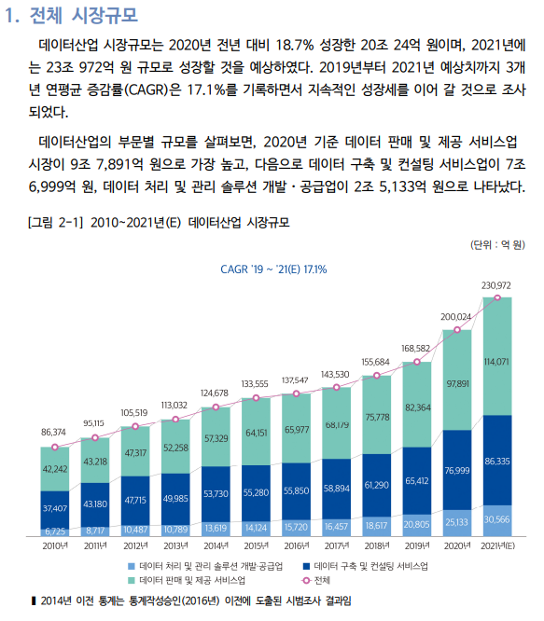
데이터 분석의 필요성 | 데이터 분석과정 | 데이터 분석결과 | 기대효과 | 결론
5. 결론
◆ 앞의 분석과 기대효과만 봐도 데이터와 관련된 것을 배우고 전문가가 된다면 미래가 밝음
◆ 지금 열심히 배워두자
◆ 우리의 선택은 탁월했다
◆ 등등 내용 고쳐써야합니다~!!
2-1데이터산업 전체 시장규모 그래프형식 참조(결론용) 표 형식만 참고하는것

Slide 23
참고자료
https://www.krm.or.kr/krmts/search/detailView.html?dbGubun=SD&category=Report&m201_id=10036618&local_id=10051583
국내 기업을 위한 빅 데이터 적용 방안 도출 및 기대효과분석, 2012, 한국연구재단
2021년 데이터산업현황조사 결과보고서, 2022, 한국데이터산업진흥원
데이터산업 시장규모
데이터직무 전체 인력 현황 및 수요
데이터직무 인력 수요
데이터산업 전체 시장규모
데이터산업의 데이터 직무 인력 현황
향후 5년간 데이터산업의 데이터직무 인력부족률
향후 5년간 데이터산업의 데이터직무별 빅데이터 인력부족률,
2022, 통계청

Slide 24


Slide 25
PPT PRESENTATION
데이터 분석의 필요성 | 데이터 분석과정 | 데이터 분석결과 | 기대효과 | 결론
필요없는 슬라이드들 삭제
contents
contents
contents
국가의 인재양성 방향
Enjoy your stylish business and campus life with BIZCAM
컨텐츠에 대한 내용을 적어요
Enjoy your stylish business and campus life with BIZCAM
컨텐츠에 대한 내용을 적어요
Enjoy your stylish business and campus life with BIZCAM

Slide 26
PPT PRESENTATION
contents | contents | contents | contents | contents
CONTENTS A
컨텐츠에 대한 내용을 적어요
Enjoy your stylish business and campus life with BIZCAM
CONTENTS A
컨텐츠에 대한 내용을 적어요
Enjoy your stylish business and campus life with BIZCAM
CONTENTS A
컨텐츠에 대한 내용을 적어요
Enjoy your stylish business and campus life with BIZCAM

Slide 27
PPT PRESENTATION
contents | contents | contents | contents | contents
CONTENTS A
컨텐츠에 대한 내용을 적어요
Enjoy your stylish business and campus life with BIZCAM
CONTENTS A
컨텐츠에 대한 내용을 적어요
Enjoy your stylish business and campus life with BIZCAM
CONTENTS A
컨텐츠에 대한 내용을 적어요
Enjoy your stylish business and campus life with BIZCAM

